Slide 1



Proyecto JobSy

Slide 2




Problemática
Dudas, consultas, problemas, notificación
Comunidad, vecinos, sector

Slide 3
Objetivo General
Brindar una plataforma de comunicación efectiva donde la comunidad pueda brindar ubicaciones de negocios, problemas de seguridad y/o transito, notificaciones sobre problemas cotidianos.
Puntos de mejoras
Seguridad: posibilidad de detectar tramos inseguros o con actividad dudosa.
Publicidad: Agregar punto de venta, publicidad, mayor visibilidad comercial
Notificaciones sobre eventos: Posibilidad de alertar a vecinos sobre eventualidades, para mayor información

Slide 4

Alcances del proyecto
Implementar una plataforma de utilidad para la comunidad, brindando visibilidad del área propuesta.
Informar a nuestra comunidad y villa acerca de los servicios que se prestan en nuestro sector.
Implementar una comunidad activa Pro al sector, asegurando la integridad de mejor forma.
Fuera de alcance(exclusiones):
Este proyecto no tendrá una integración directa con policías o servicios de cobro. No se consideraran en la fase inicial.

Slide 5


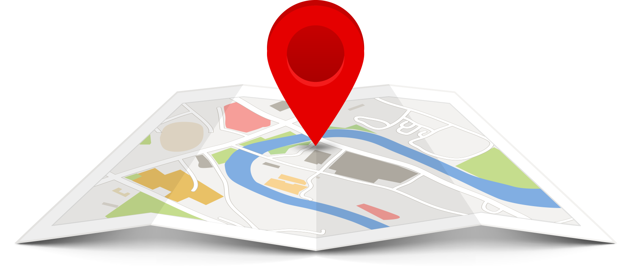


Mejoras

Slide 6



Funcionamiento actual
Grupos de promoción, información innecesaria, publicidad y mensajes que contrastan la información de utilidad.
Grupos de seguridad, no se puede indicar gráficamente en el mapa el sector afectado.
Grupos de Junta de vecino para actividades, conversaciones infinitas donde dificulta la búsqueda de información.

Slide 7
AS IS

Slide 8
TO BE
Plataforma de gestión de incidencias en tiempo real.
Gestión de puntos de ventas
Visibilidad local.

Slide 9
ALCANCES

Slide 10
ARQUITECTURA

Slide 11
MODELO SCRUM

Slide 12
KICK OFF

Slide 13
COSTOS TIR ???

Slide 14
RESULTADO ESPERADO

